Slide 1
多功能排班表
報告日期: 6/5
報告者:17號 潘頡

Slide 2

Agenda
1. 個人背景介紹
2. 現場痛點與排班挑戰
3. AI排班模型簡介與應用
4. AI排班 vs 人工排班
5.排班考量因素
6. 模型可擴充性與未來發展
7.工廠內能導入 AI 的系統與應用

Slide 3
個人背景介紹
製造
產線管理
成本控制
製程
良率改善
新產品導入
達成目標產量
第二供應商驗證

Slide 4
現場痛點與排班挑戰
瓶頸問題
排班效率低
特別是在月底衝量時，手動排班需頻繁調整，耗時又容易出錯
排班彈性不足
面對臨時請假、產線異動等突發狀況，無法即時調整人力配置，需重新調整整體班表
實務期望
達到「剛剛好」的產量配置
避免排太多人造成人力浪費，或排太少導致產能不足減少因臨時發生狀況而要重新規劃排班的時間
提升排班調整的即時性與效率
減少因應突發狀況所需重新規劃的時間與人力成本
Notes:
1.在目前的排班流程中，最大挑戰來自於「排不贏變化」，不論是產能突升、物料延遲還是人力異動，都讓現場疲於應付。
2.花很多時間再打電話溝通決策(主管>組長>排好再回報)

Slide 5
設定模擬條件
排班條件設定
1 僅考慮「人」的安排，不變動機器或訂單
2 | 每位工人可以操作不同製程（多能工）
3 | 各製程每人每小時產出不同
案例情境簡介
1 模擬共 4 個製程（A~D）
2 | 共 5 位作業員，技能不盡相同
3 | 每位員工每日最多排班 10 小時
4 | 每個製程皆設定對應的目標產量
Notes:
排班因素影響多，模型設計簡單>>>人

Slide 6
設定模擬條件
製程名稱
製程目標產量
人員技能表
個人產能紀錄表
製程名稱
A 製程
B 製程
C 製程
D 製程
製程 | 目標產量
A 製程 | 200
B 製程 | 180
C 製程 | 200
D 製程 | 250
作業員 | 可操作製程
小明 | A 製程 B 製程
阿宏 | B 製程 D 製程
小美 | B 製程 C 製程
小芸 | A 製程 B 製程 C 製程
大強 | A 製程 B 製程 C 製程 D 製程
 | 製程產出能力
人名 | 製程 | 每人每小時產量
小明 | A 製程 | 15單位
小明 | B 製程 | 10單位
阿宏 | B 製程 | 8單位
阿宏 | D 製程 | 20單位
小美 | B 製程 | 12單位
小美 | C 製程 | 5單位
小芸 | A 製程 | 10單位
小芸 | B 製程 | 15單位
小芸 | C 製程 | 5單位
大強 | A 製程 | 15單位
大強 | B 製程 | 15單位
大強 | C 製程 | 5單位
大強 | D 製程 | 20單位
Notes:
技能不同、能力不同、產出不同、效率不同

Slide 7
模型流程規則
人工
AI
規則
規則
1.每個人的工時需剛好10小時
2.採用「可操作製程少的優先」原則
3.平均分配工作時數給可操作製程的人員
1. 每個人的工時需剛好10小時
2. 每製程實際產量需接近指定目標，允許有正負誤差
3. 只能安排員工能操作的製程
Notes:
條件設定不一樣
人>>>彈性小的優先安排
機>>>技能表安排>>>接近目標產出量

Slide 8
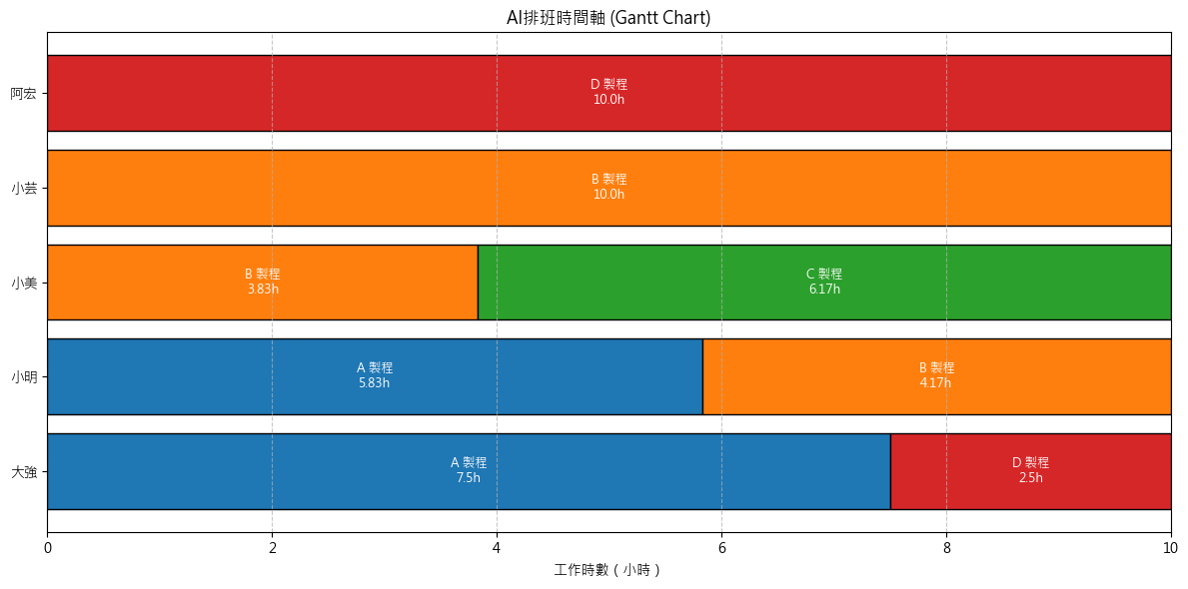
AI 排班
 | AI排班表
 | 工人 | 製程 | 工作時數 | 預估產量
1 | 小明 | A | 5.83 | 87.5
2 | 小明 | B | 4.17 | 41.67
3 | 阿宏 | D | 10 | 200
4 | 小美 | B | 3.83 | 38.33
5 | 小美 | C | 6.17 | 49.33
6 | 小芸 | B | 10 | 100
7 | 大強 | A | 7.5 | 112.5
8 | 大強 | D | 2.5 | 50
AI排班產出為679個單位

Slide 9
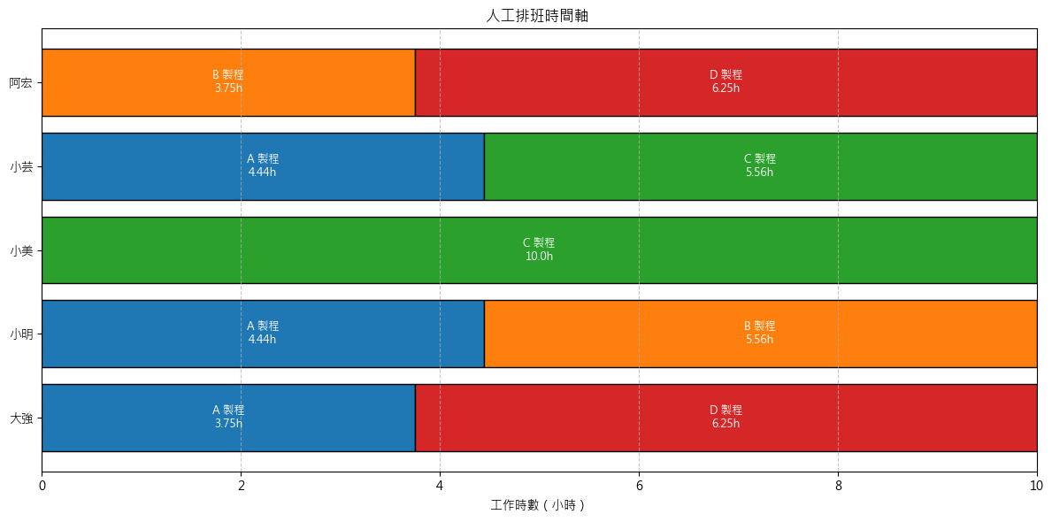
人工排班
 | 人工排班表
 | 作業員 | 製程 | 工作時數 | 預估產量
1 | 小明 | A | 4.44 | 66.67
2 | 小明 | B | 5.56 | 55.56
3 | 阿宏 | D | 6.25 | 125
4 | 阿宏 | B | 3.75 | 37.5
5 | 小美 | C | 10 | 80
6 | 小芸 | A | 4.44 | 66.67
7 | 小芸 | C | 5.56 | 44.44
8 | 大強 | D | 6.25 | 125
9 | 大強 | A | 3.75 | 56.25
人工排班產出為657個單位

Slide 10
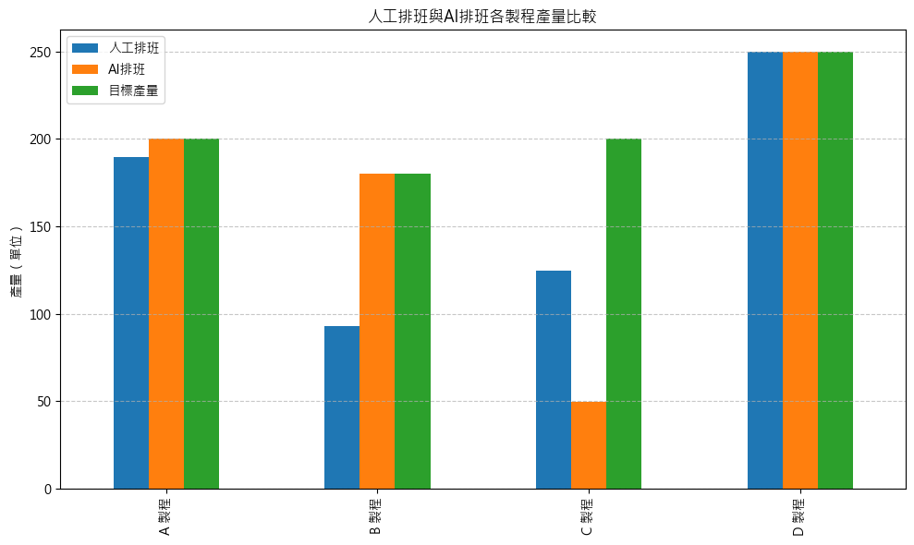
AI排班 vs 人工排班
 | 人工 | AI
總產出 | 657.09 | 679.33
比較結果
產出提升幅度： AI排班比人工排班多出 22.3 單位，等於 提升約 3.4% 的總產出效率
（679.3 / 657 ≈ 103.4%）
2. 實務意義（在工廠內的重要性）：
在產線資源不變的前提下，產能提升 3%~5% 是極具價值的，特別是在月底趕
出貨、急單處理或產線吃緊時。
實際應用
UPH(單位產出量)提升： 假設工時不變（因為排班只是優化順序與人員配置），那麼產出提高 3.4%，UPH 自然也會上升同等幅度，提升也是約 3.4%
2. Cost下降：
在其他變數不變下，單位成本會下降接近 3%。
產出數量變多 → 單位成本會下降
AI
Notes:
圖表>>>調度>>>人工>會ABC
AI>>>只要調度C
Ex.設定產出500/天，每天多3%，等同於一個月30天，可以產出31天的量，一年可以多12天的產出

Slide 11
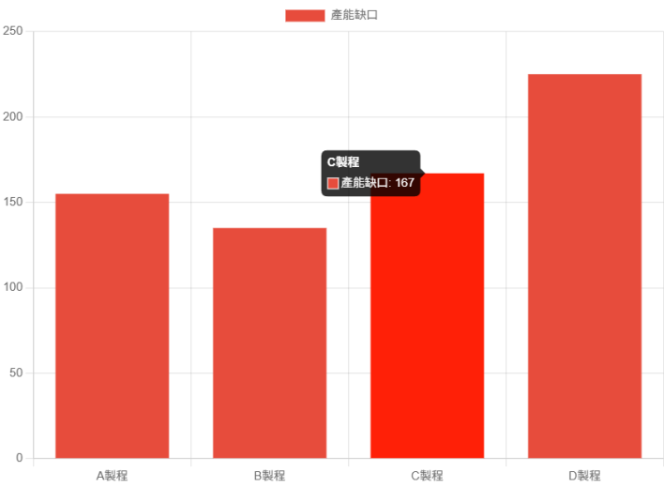
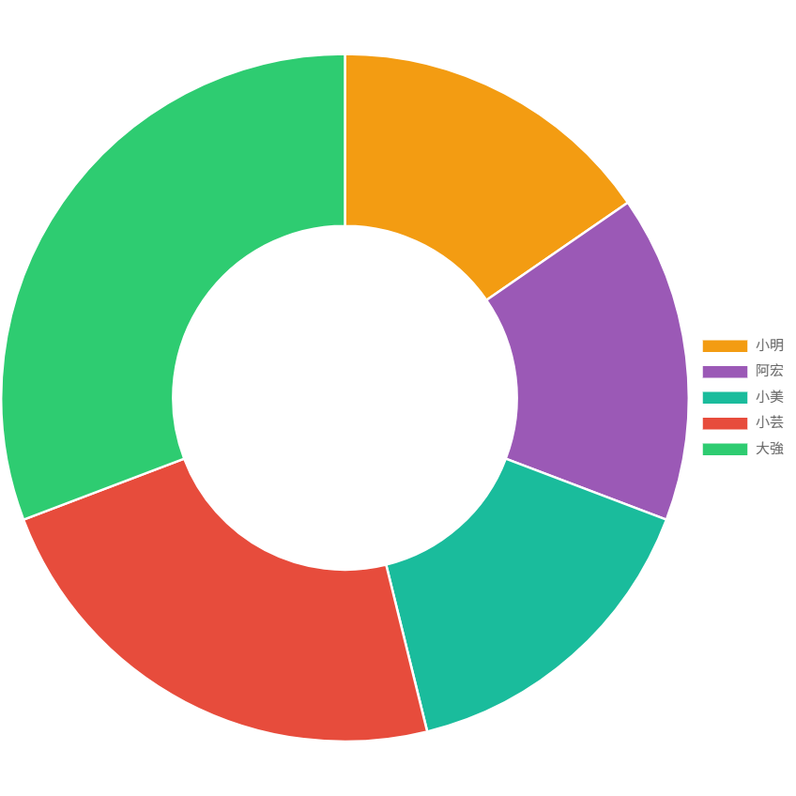
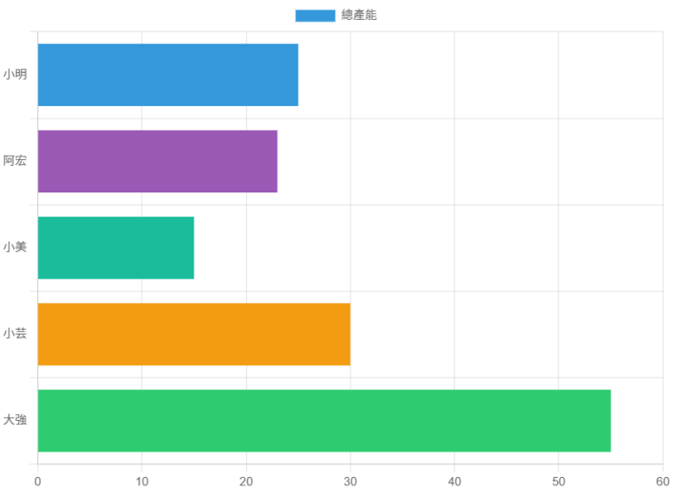
模型延伸應用
產能缺口分析
多能工技能分佈
人員產能排行榜

Slide 12
排班考量因素整理
人力因素
人員數量與可用性（請假、調休、輪班）
技能水平與新人培訓狀況
訂單需求變動
（急單、取消）
生產工藝複雜度
工時限制與法規（勞基法、加班限制）
其他因素
物料因素
機械設備因素
設備數量與運轉狀況
維護保養排程
物料供應時間與到貨(缺料)
物料品質與檢驗
(進料檢未過)
產能與速度限制
(機台能力)
換線與模具更換時間
自動化程度
員工身材（身高）限制特殊工位
多能工調度
物料搬運與準備時間
庫存狀況
交期與客戶要求
品管檢驗流程
突發狀況（跳電）

Slide 13
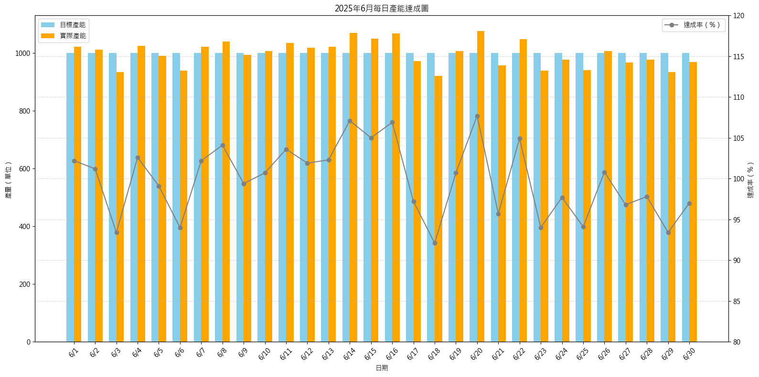
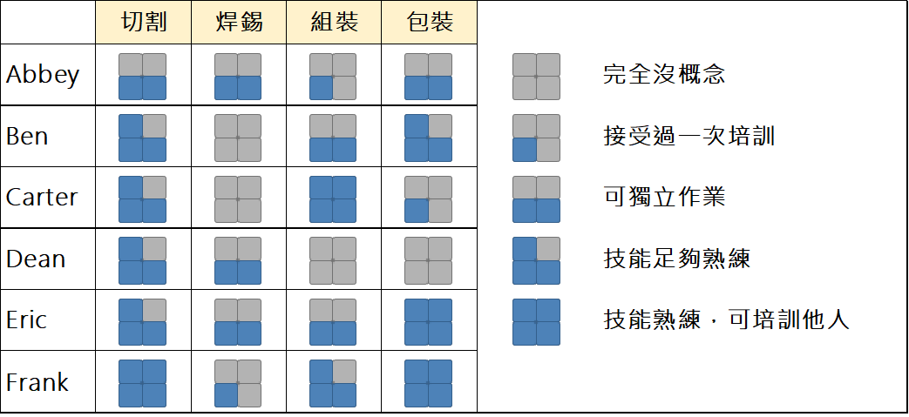
模型可擴充性與未來發展
產能數據表
技能矩陣表
請假系統
員工編號 | 姓名 | 部門 | 假別 | 開始日 | 結束日 | 狀態
0001 | 吳建宏 | HR | 病假 | 2025/06/01 | 2025/06/03 | 已核准
0002 | 張雅婷 | 行銷 | 特休 | 2025/06/04 | 2025/06/05 | 審核中
0003 | 陳冠廷 | IT | 事假 | 2025/06/02 | 2025/06/02 | 已駁回
0004 | 李珮甄 | 業務 | 婚假 | 2025/06/10 | 2025/06/12 | 已核准
0005 | 王志明 | 客服 | 產假 | 2025/06/15 | 2025/06/30 | 已核准

Slide 14
工廠內能導入 AI 的系統與應用面
人（Man）
智慧排班系統、技能矩陣學習推薦、異常行為偵測（安全）
機（Machine）
機器故障預測（Predictive Maintenance）、自我調參控制器、異音辨識系統
料（Material）
物料需求預測（MRP強化）、來料品質判別、智慧倉儲系統
AI
法(Method)
製程參數最佳化、製程異常分析（Root Cause Analysis）、良率預測模型
環（Environment）
環境異常警示、碳排預測模型
其他
視覺檢測自動化、檢測決策建議、智慧報工系統、數據清洗與異常修補
Notes:
人>>>異常行為偵測（安全）>>>利用視覺 AI 偵測工人是否未穿戴安全裝備或進入危險區域。
人>>>技能矩陣學習推薦>>>根據工作需求推薦培訓或重新分派員工
機>>>分析馬達電流/溫度波動預測故障
機>>>異音辨識系統>>>對機械聲音進行深度學習分析來偵測潛在故障。
料>>>物料需求預測>>>AI 預測未來物料需求，結合外部變數（氣候
料>>>智慧倉儲系統>>>AI 分析存貨周轉率，自動調整備料策略與位置優化
法>>>製程參數最佳化>>>前預測結果，節省實際試產成本。
法>>>製程異常分析>>>合歷史數據與關聯規則自動推導品質問題
法>>>良率預測模型>>>利用製程前段參數預測後段成品良率，提前介入調整
環>>>環境異常警示>>>溫溼度、分析環境感測器數據（粉塵、噪音、氣體）找出異常變化
環>>>碳排預測模型>>>根據產線運作預測即時碳排，支援碳盤查與 ESG 報告

Slide 15
Thank You

